Slide 1


Slide 2




O TIME
DUILIO
FELIPE
HENRIQUE
VITOR
Analista de negócios
Arquiteto de sistemas
GP
Designer de interfaces

Slide 3




O EMPREENDIMENTO
Soluções tecnológicas para
empresas do setor automotivo
de diferentes tamanhos

Slide 4
O NEGÓCIO
Aumento do tempo
de vida útil da frota
(Fonte: Anuário ABLA 2014)
Aumento do número
de veículos da frota
(Fonte: Anuário ABLA 2014)

Slide 5


O CONNECTVICE
Diagnóstico dos componentes
eletrônicos
Ferramenta web para
acompanhamento do diagnóstico

Slide 6


OS CLIENTES
Garantir o funcionamento
Dos veículos fora do pátio
Locadoras de
automóveis
Responder rapidamente
a possíveis falhas
$
Reduzir dependência e custo
Com manutenção programada

Slide 7
O MERCADO
Crescimento anual
em torno de 4%
(Fonte: Anuário ABLA 2014)
Pontos de locação
 | 2010 | 2011 | 2012 | 2013
ES | 91 | 108 | 105 | 112
MG | 219 | 225 | 300 | 350
RJ | 119 | 125 | 138 | 230
SP | 225 | 216 | 256 | 410
SP interior | 179 | 161 | 196 | 220
Total | 833 | 835 | 995 | 1322
São Paulo registra o
maior crescimento
(Fonte: Anuário ABLA 2014)

Slide 8

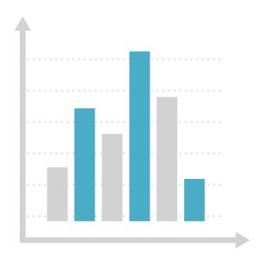

POR QUE NÓS?
Hoje
Amanhã
Adaptado às necessidades
de pequenos e médios
locadores
Planejamento da demanda
com base em histórico de
consumo

